Slide 1

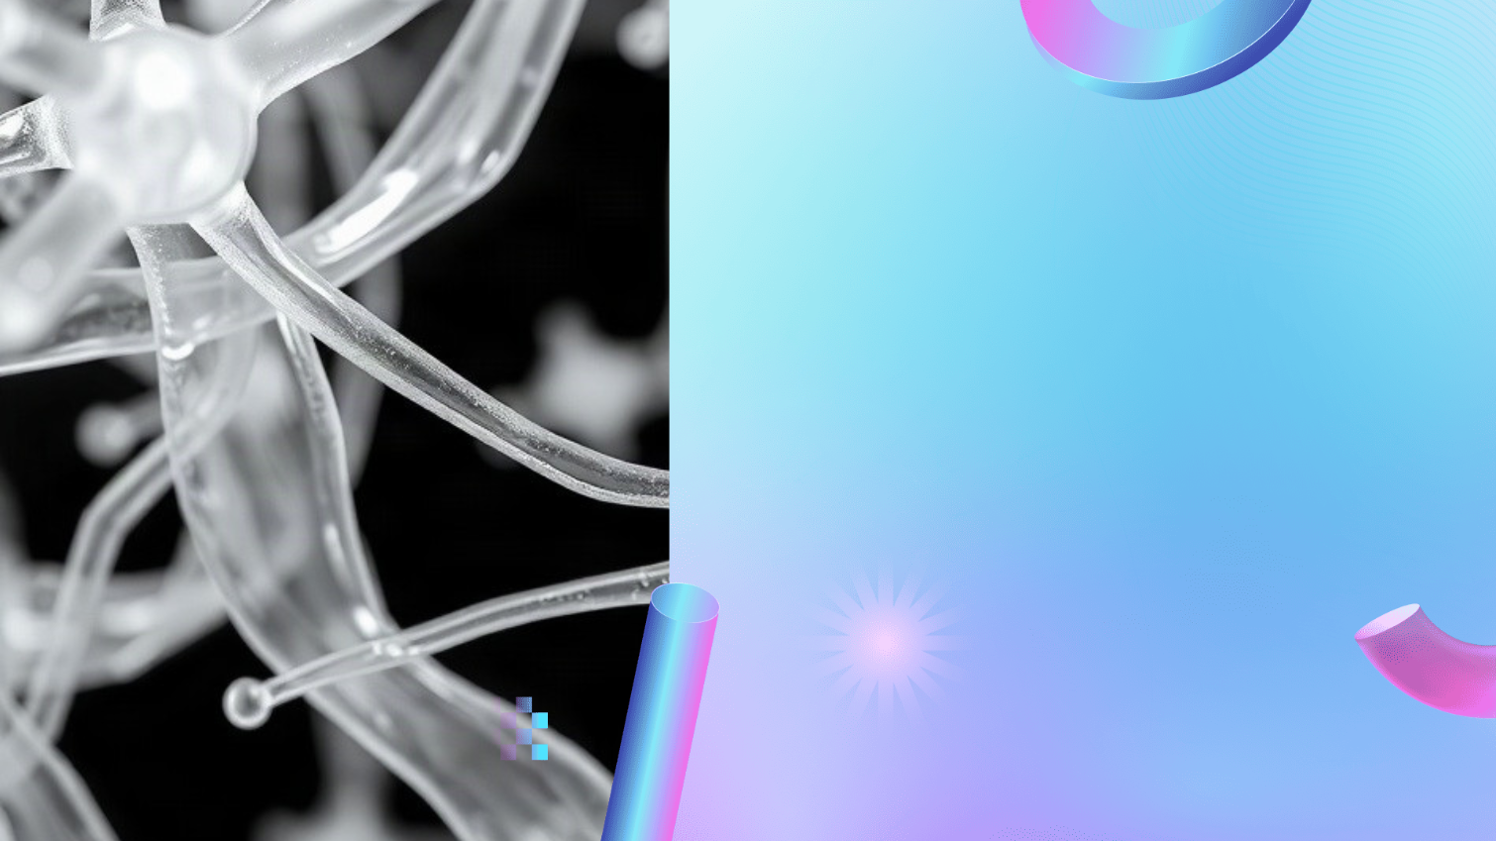
Гидролиз желатина: как из костей получается холодное (студень)
Автор презентации: Presentacium.ru

Slide 2

Введение
В этой презентации мы рассмотрим процесс получения студня из желатина, включая его состав и структуру. Обсудим, как температура и время влияют на гидролиз желатина, а также применение желатина в кулинарии.

Slide 3

Состав и структура желатина
Желатин получают из коллагена, который содержится в коже, костях и соединительных тканях животных.
В процессе производства желатина из сырья удаляется около 70% минеральных компонентов и других примесей.
Конечный продукт содержит около 85% белка, что делает его ценным ингредиентом для пищевой промышленности.

Slide 4

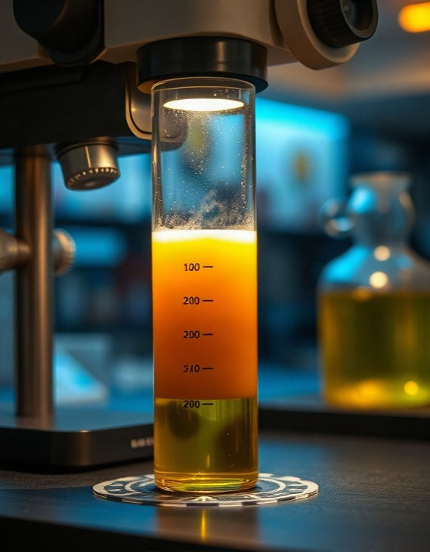
Процесс гидролиза желатина
Процесс гидролиза желатина начинается при нагревании сырья в кислой среде. Под воздействием кислоты происходит расщепление коллагена на более короткие пептиды.
При достижении оптимальной температуры реакции, составляющей около 70 °C, эти пептиды преобразуются в желатин, который является основным компонентом холодца, придавая ему характерную желеобразную консистенцию.

Slide 5

Ингредиенты для приготовления студня
Для приготовления студня используются кости крупного рогатого скота, например, голяшки, содержащие около 12–15% коллагена.
Также необходимы хрящи и связки, в которых содержание коллагена может достигать 30–35%.
Помимо этого, в рецепте могут присутствовать вода, уксус и специи для усиления вкуса и аромата готового блюда.

Slide 6

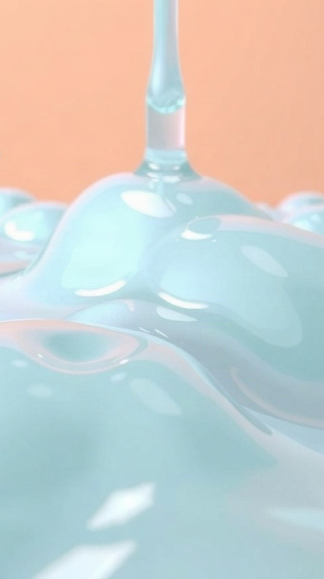
Роль гидролиза в процессе приготовления
Гидролиз желатина — ключевой процесс в приготовлении студня, в ходе которого происходит расщепление пептидных связей в молекулах коллагена под воздействием воды и тепла. При температуре около 100 °C и продолжительности варки от 4 до 6 часов желатин переходит в раствор, после чего происходит его застывание при охлаждении до 20–25 °C, образуя плотную желеобразную массу.
Этот процесс позволяет использовать соединительную ткань животных для получения блюда, богатого белком и обладающего характерной текстурой.

Slide 7
Влияние температуры на гидролиз
При повышении температуры с 20 °C до 80 °C скорость гидролиза желатина увеличивается в несколько раз, что приводит к изменению его молекулярной массы и структуры.
Экспериментально установлено, что при температуре 60 °C время, необходимое для полного гидролиза, сокращается до 30 минут, в то время как при комнатной температуре этот процесс занимает несколько часов.
Оптимальной температурой для гидролиза желатина с целью получения студня считается диапазон от 40 °C до 60 °C, что позволяет достичь нужной консистенции за умеренное время.

Slide 8
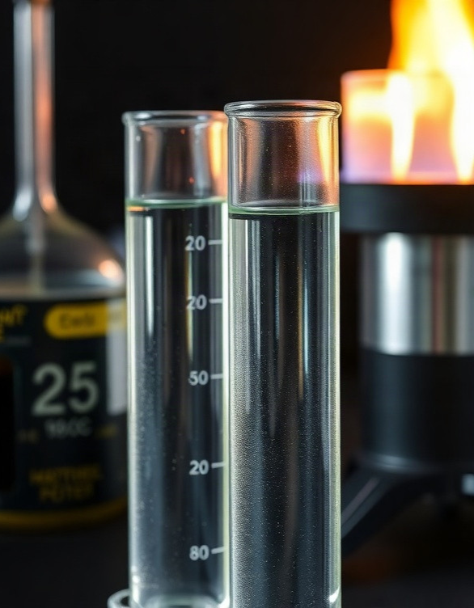
Влияние времени на гидролиз
При температуре 25 °C время гидролиза желатина составляет около 60 минут, в то время как при 80 °C процесс завершается менее чем за 15 минут. Это обусловлено ускорением химических реакций при повышении температуры. В промышленных условиях гидролиз может быть оптимизирован за счет контроля времени и температуры, что позволяет эффективно преобразовывать желатин для приготовления пищевых продуктов.

Slide 9
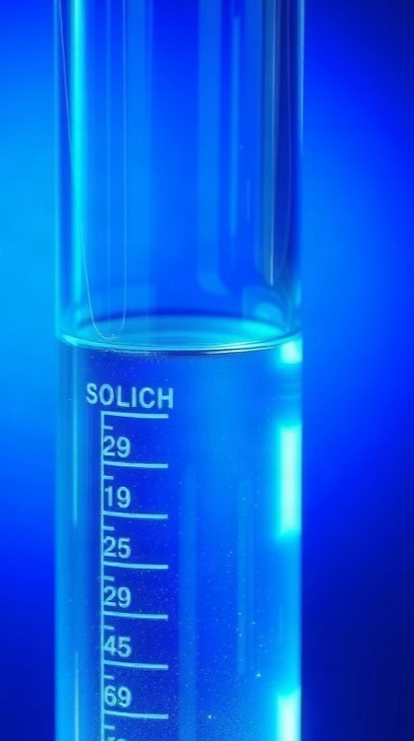
Методы анализа желатина
Желатин анализируют с помощью спектрофотометрии, определяя степень прозрачности раствора при длине волны 520 нм.
При этом показатель поглощения варьируется от 0,1 до 0,6 единиц, в зависимости от концентрации желатина. Также применяется метод Бредфорда для определения содержания белка, где интенсивность окраски в диапазоне 595 нм прямо пропорциональна количеству желатина в образце.

Slide 10

Характеристики готового студня
1
Готовый студень характеризуется высокой желеобразующей способностью, достигающей 200–250 мл жидкости на 1 г желатина, что обеспечивает необходимую консистенцию.
2
Температура застывания готового продукта варьируется в пределах 25–30 °C, что позволяет студню сохранять форму при комнатной температуре. Содержание белка в готовом продукте составляет не менее 85%, что свидетельствует о высоком качестве и пищевой ценности готового студня.

Slide 11

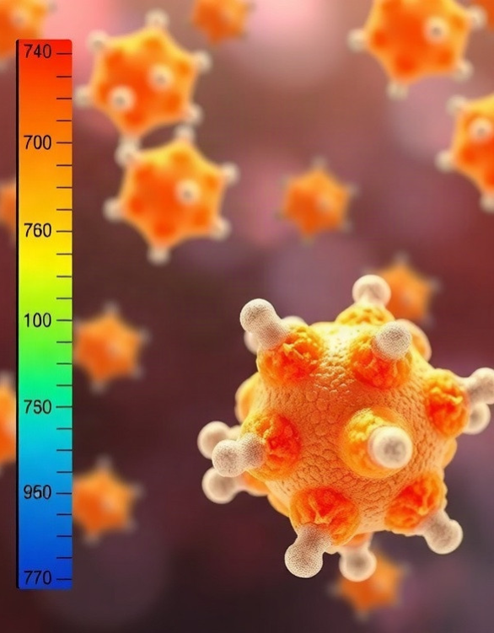
Влияние pH на гидролиз
При значениях pH ниже 3 гидролиз желатина практически останавливается, что подтверждается снижением скорости реакции на 70% по сравнению с нейтральными условиями.
В диапазоне pH от 7 до 8 скорость гидролиза максимальна и достигает 90% в течение 2 часов. При значениях pH выше 10 гидролиз также снижается, что связано с изменением структуры молекул желатина и уменьшением его растворимости.

Slide 12
Экспериментальные данные
1
В ходе эксперимента было установлено, что при нагревании желатина в воде с добавлением кислоты гидролиз протекает с оптимальной скоростью при температуре 70 °C за 60 минут, что приводит к уменьшению молекулярной массы желатина в 2 раза.
2
Степень гидролиза составила 35%, что свидетельствует о значительном разрушении первичной структуры белка. Для достижения полной гидролизации в лабораторных условиях потребовалось 4 часа при соблюдении оптимальных параметров температуры и pH среды.

Slide 13
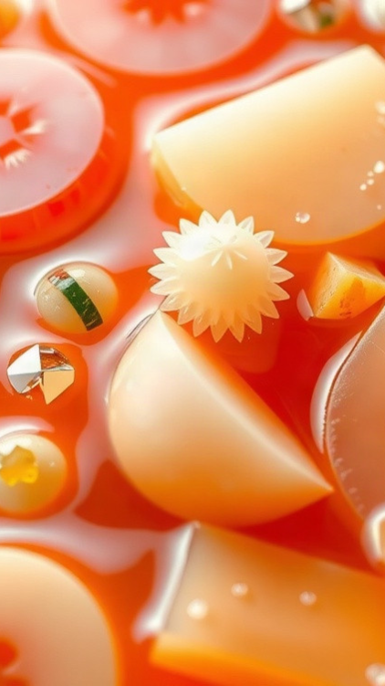
Результаты исследования
Диаграмма показывает процентное влияние различных факторов на процесс приготовления холодца.
Параметры включают время приготовления, количество желатина, температуру хранения, процент воды в рецепте, время застывания и кислотность среды.
Они измеряются в процентах.

Slide 14

Спасибо за внимание!
Спасибо за внимание. В этой презентации мы рассмотрели процесс гидролиза желатина, его состав и структуру, а также влияние различных факторов на этот процесс. Мы также узнали о применении желатина в кулинарии и характеристиках готового студня.

